Slide 1

TOI推廣計畫
解題-點餐系統

Slide 2
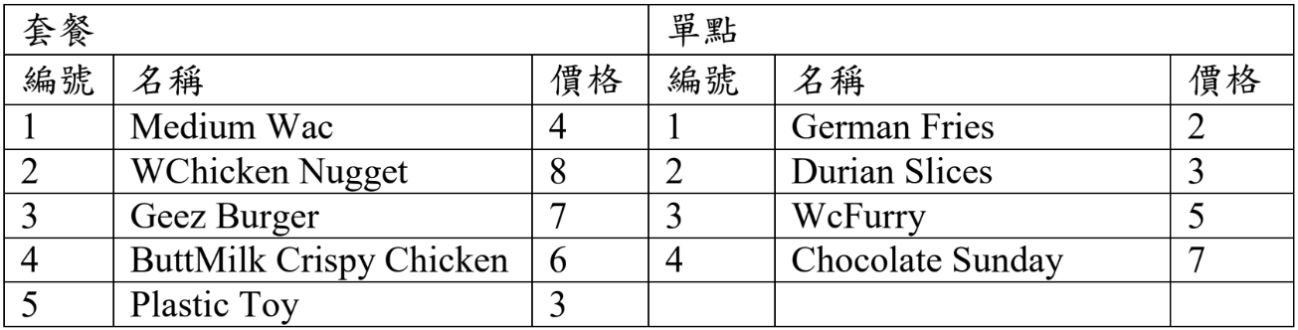
阿明是個速食愛好者,每個禮拜都會去鎮上有名的美式餐廳大快朵頤一番,然而她的點餐速度實在太慢,每到顛峰用餐時段便會阻礙點餐速度,因此,餐廳委託你撰寫程式來處理點餐流程。
這間餐廳的套餐和單點項目如下:
題
目
2

Slide 3
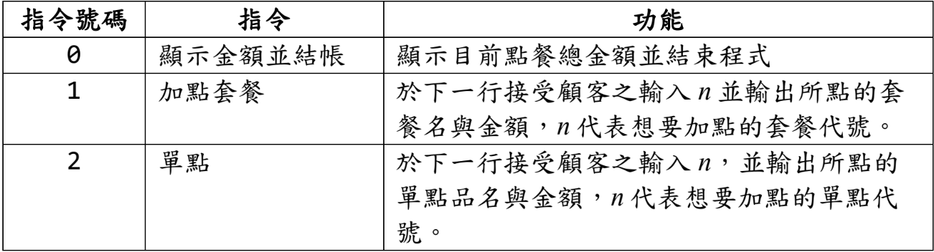
輸入格式
若干行,每行一個正整數,代表顧客的點餐要求。以下為指令表的對應以及各指令的解說。輸入保證 0 只會出現一次,且一定在最後一行。
3

Slide 4
輸出格式
每組測資輸出一列，包含一個整數K，表示資工系最少會有K間教室。
輸入範例1 1 1 0 | 輸出範例1 Medium Wac 4 Total: 4
輸入範例2 1 2 2 4 0 | 輸出範例2 WChicken Nugget 8 Chocolate Sunday 7 Total: 15
4

Slide 5

解題重點:
陣列尋訪
條件判斷
迴圈控制
5

Slide 6
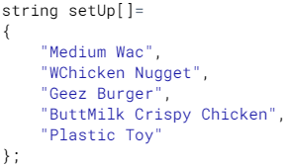
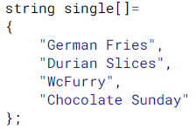
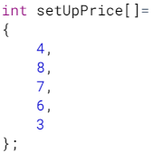
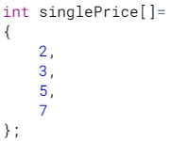
陣列儲存
利用陣列儲存餐點名與價格，並在需要時造訪該陣列取得資料。
6

Slide 7
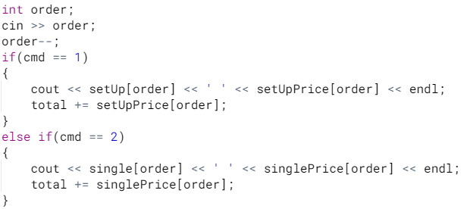
陣列尋訪&條件判斷
輸入品項
將輸入品項減一對應至陣列索引(從0開始)
若為套餐加點則調閱套餐資料
若為單點則調閱單點資料
7

Slide 8
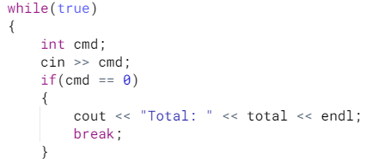
迴圈控制
使用無限迴圈不斷讀入資料
若是輸入結帳指令則輸出結果並破壞迴圈終止程式
8

